Slide 1
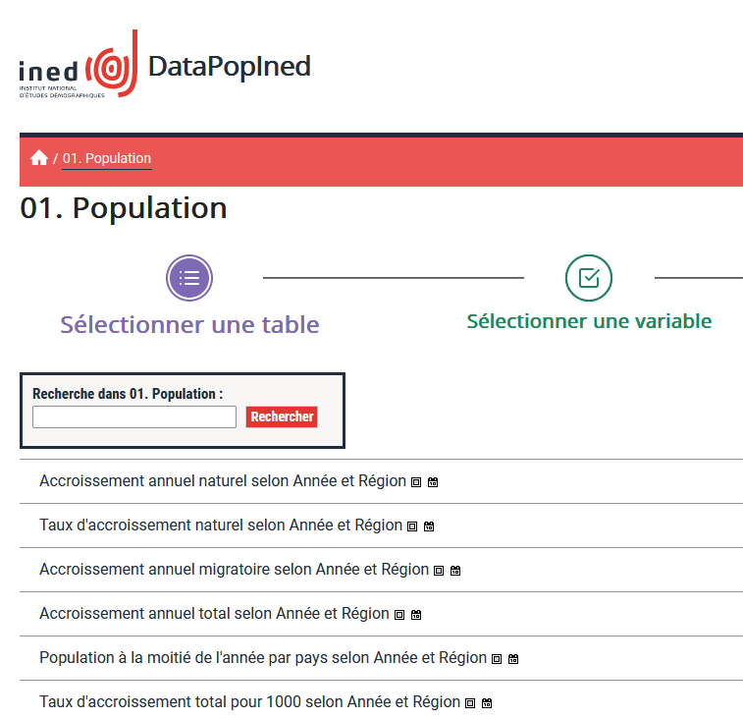
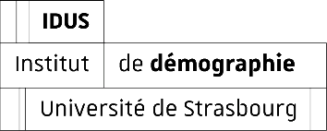


Mise en place d’une base de données démographique
Soutenance de stage
Thibaud Ritzenthaler
10 octobre 2023

Slide 2
Sommaire
Présentation du contexte de stage
Les missions effectuées
Evaluation et analyse personnelle à l’issue du stage
Conclusion

Slide 3

Présentation du contexte de stage

Slide 4
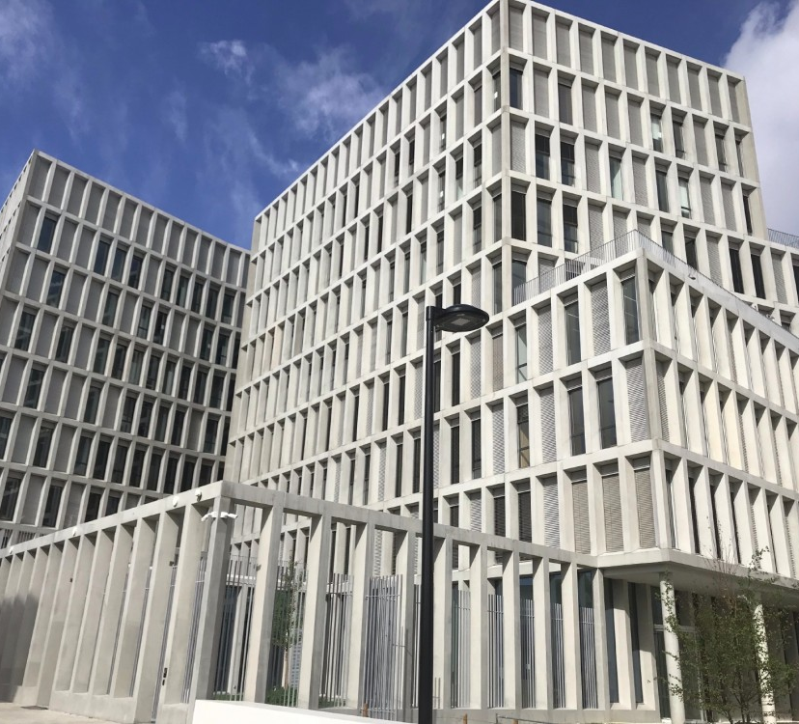
Présentation du contexte de stage L’Institut National d’Études Démographiques
Fondé après la guerre en 1945
Son premier directeur est Alfred Sauvy
Deviens un Établissement public à caractère scientifique et technologique en 1986
Notes:
Alfred sauvy, but nataliste mais gestion du baby-boom. Approche pluridisciplinaire.
autonomie de gestion et de décision qui leur permet de mettre en œuvre des
stratégies adaptées à leurs objectifs scientifiques et pédagogique

Slide 5
Présentation du contexte de stage L’Institut National d’Études Démographiques
Ses objectifs sont les suivants :
Recherche sur l’étude des populations
Entreprend de recherches démographiques utiles au progrès
Centralise et rapporte au gouvernement les avancées dans son champ
Forme dans son champ
Assure la médiation des questions démographiques
Diffuse les travaux démographiques à l’international
Notes:
Progrès économique, social et culturel

Slide 6

Présentation du contexte de stage DataLab
- Mise à disposition des données d’enquêtes
- Développement de bases de
données
Notes:
Exemple GGP

Slide 7
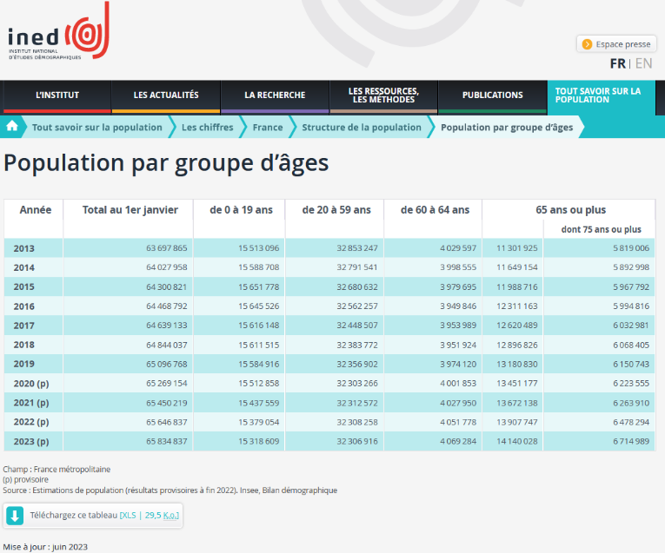
Présentation du contexte de stage Refonte du site web
- Partie très consultée
- Affichage limité
- Mise à jour laborieuse
Notes:
Introduire le sujet
car non-automatisé

Slide 8
Présentation du contexte de stage Science ouverte et FAIR
Facile à trouver (Findable)
Accessible
Interopérable (Interoperable)
Réutilisable (Reusable)
Des identifiants uniques et des métadonnées sont utilisés pour permettre une localisation rapide et efficace des données.
Les données sont ouvertes, gratuites et universellement disponibles pour les efforts de recherche
Toutes les données sont clairement décrites et précisent les standards d'utilisation des données qui y sont associés.
Les métadonnées utilisent un langage accessible, ouvert et standardisé
- Rendre les connaissances scientifiques accessibles à tous de manière gratuite et réutilisable
- Objectifs : diffuser les connaissances et favoriser le dialogue et la collaboration scientifique

Slide 9
Présentation du contexte de stage Projet interservices
Gestion des données
Service des Méthodes Statistiques
Affichage des données
Équipe Web
Choix du contenu
Hébergement grâce à PxWeb
Création de graphiques avec ShinyApp
Éditorialisation
DataLab
Notes:
Nouvel enjeu, rôle de médiation

Slide 10
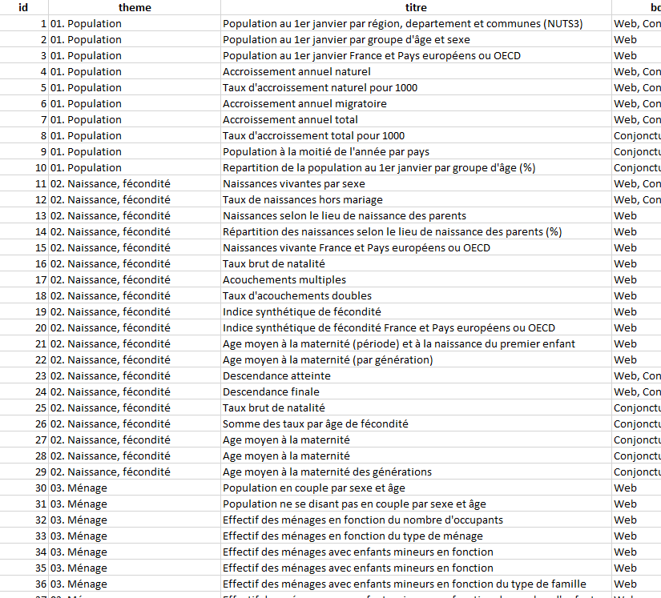
Les missions effectuées

Slide 11
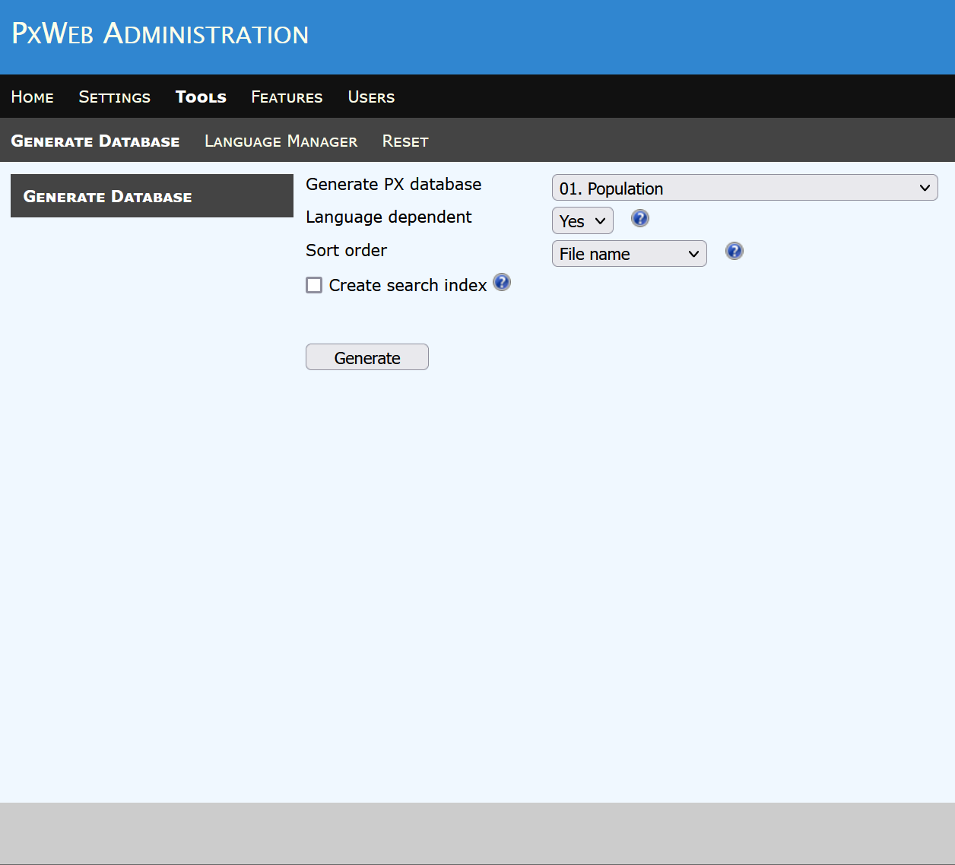
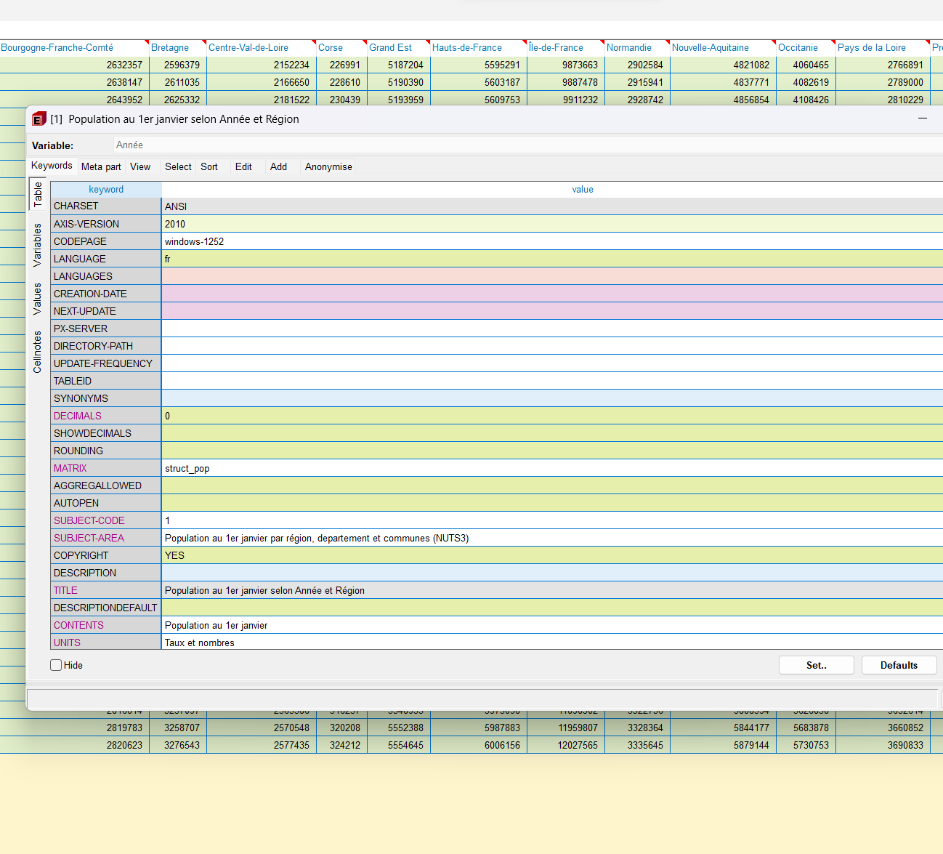
Les missions effectuées Appropriation des outils
Appropriation de PxWeb
Analyse des API de PxWeb et de R
Appropriation de PxEdit
Notes:
Capture pxedit

Slide 12
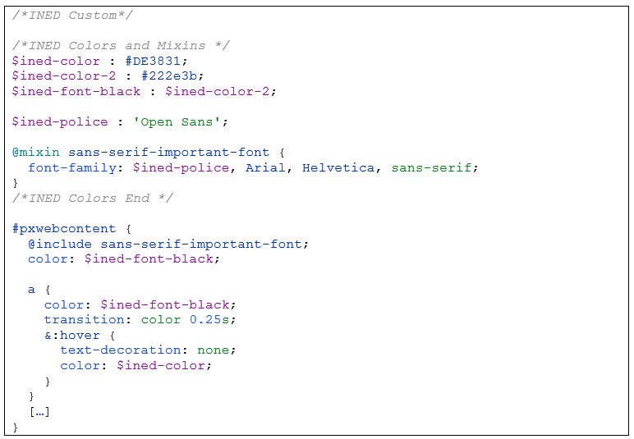
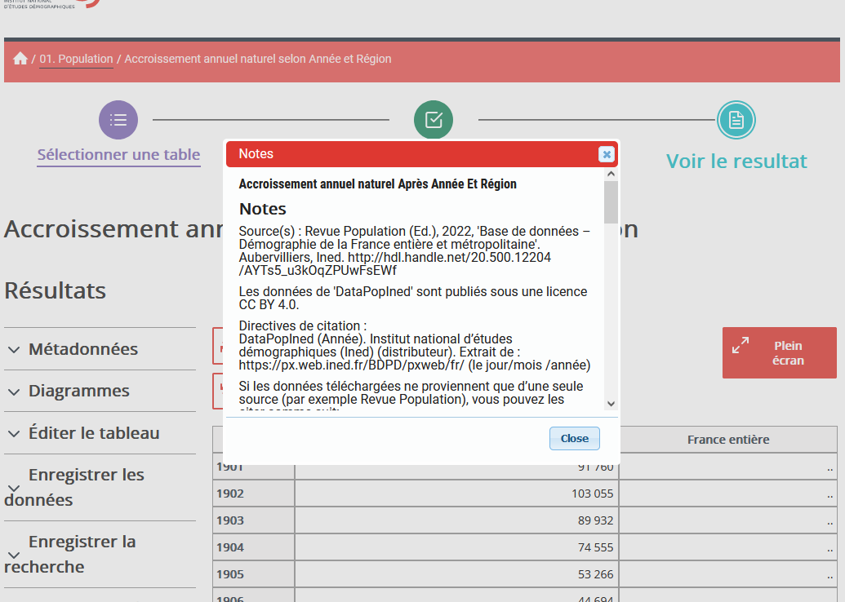
Les missions effectuées Mise en forme du site web
Création en Scss
Mise en place en respectant les bonnes pratiques
Charte graphique

Slide 13
Les missions effectuées Recensement des indicateurs démographiques
- 8 thèmes
- 164 entrées d’indicateurs
- 89 indicateurs démographiques et socio-démographiques
- distinctions par années couvertes, couverture géographique, âge, sexe et type d’indicateurs.
Notes:
Population, Naissance, fécondité, Ménages, Contraception & avortement, Mortalité, Mariage, divorce, PACS, Migrations, Projections
A retravailler, ajouter des diapos
Ce qui évolue dans le site web

Slide 14
Les missions effectuées Recensement des indicateurs démographiques
- 8 thèmes
- 164 entrées d’indicateurs
- 89 indicateurs démographiques et socio-démographiques
- distinctions par années couvertes, couverture géographique, âge, sexe et type d’indicateurs.
Notes:
Population, Naissance, fécondité, Ménages, Contraception & avortement, Mortalité, Mariage, divorce, PACS, Migrations, Projections
A retravailler, ajouter des diapos
Ce qui évolue dans le site web

Slide 15
Les missions effectuées Recensement des indicateurs démographiques
- 8 thèmes
- 164 entrées d’indicateurs
- 89 indicateurs démographiques et socio-démographiques
- distinctions par années couvertes, couverture géographique, âge, sexe et type d’indicateurs.
Notes:
Population, Naissance, fécondité, Ménages, Contraception & avortement, Mortalité, Mariage, divorce, PACS, Migrations, Projections
A retravailler, ajouter des diapos
Ce qui évolue dans le site web

Slide 16
Les missions effectuées Mise en ligne des indicateurs
PxEdit
Mise en ligne avec plusieurs indicateurs

Slide 17

Les missions effectuées Stratégies de mise à jour
Tache conscéquente
Intérêt de Git
Intérêt des API

Slide 18

Évaluation et analyse personnelle
Approche des données nouvelle
Découverte de l’environnement de l’Ined
Mise en œuvre des compétences démographiques
Notes:
Manque sur DDI

Slide 19
Conclusion
- Gestion des données dans un contexte de recherche
- Découverte de la science ouverte appliquée
- Stage à la croisée de mes différentes expériences précédentes

Slide 20
Merci pour votre attention
Avez-vous des questions ?

